Slide 1

Web mid project
- 程式設計坊

Slide 2

想寫程式卻不知道從哪裡下手嗎?
有個程式困擾你很久了嗎?
需要高手幫忙解決困難嗎?
找 AC權威 就對了!!
相信專業!!

Slide 3
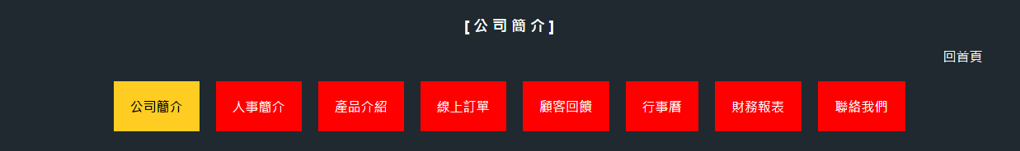
選項目錄
按這個會回首頁
點下去後框框背景變為橘色
游標移上去會變 這樣
藍底

Slide 4
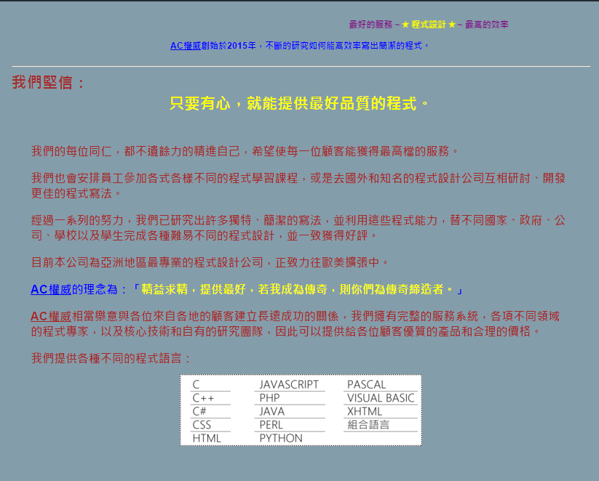
公司簡介
跑馬燈
最上面一行的跑馬燈，可以增加網頁的精緻度，而我們的文字也採用較鮮艷的配色，讓顧客群能夠一目瞭然我們著重的地方。

Slide 5
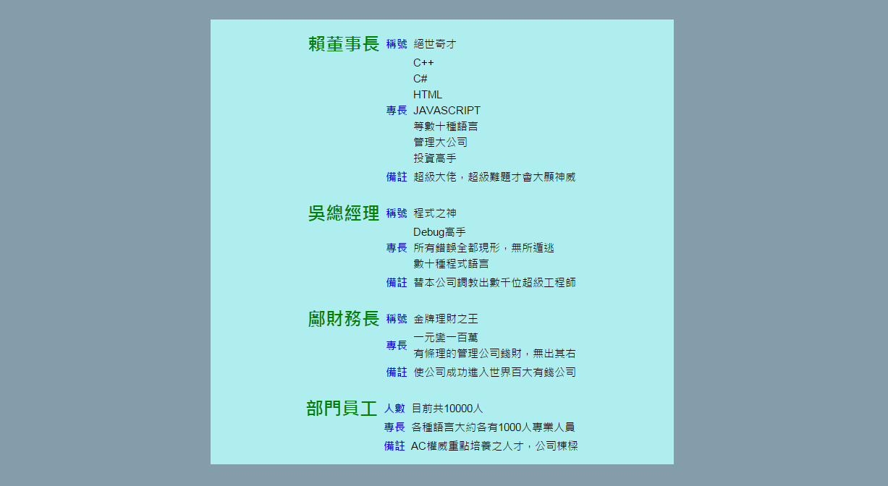

人事簡介
介紹公司成員，消費者有任何問題便知道該尋求何處幫助。

Slide 6
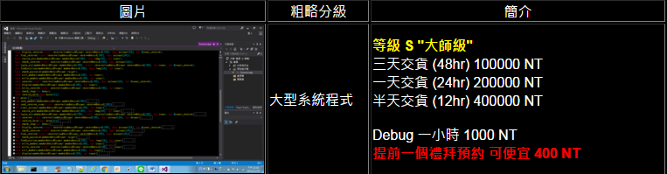
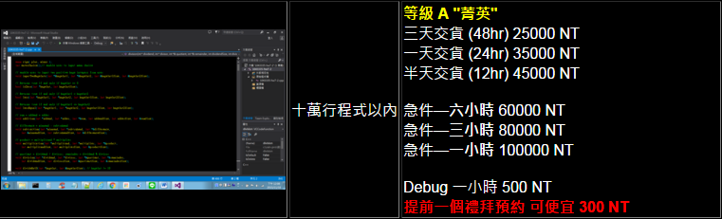

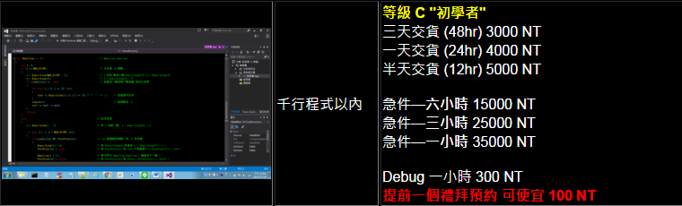
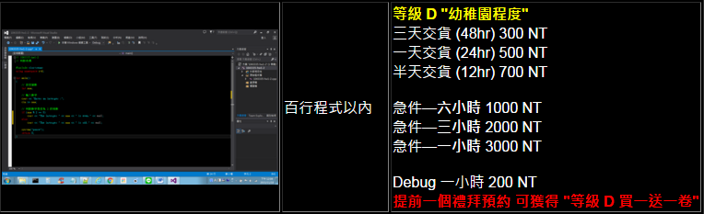
產品介紹

Slide 7
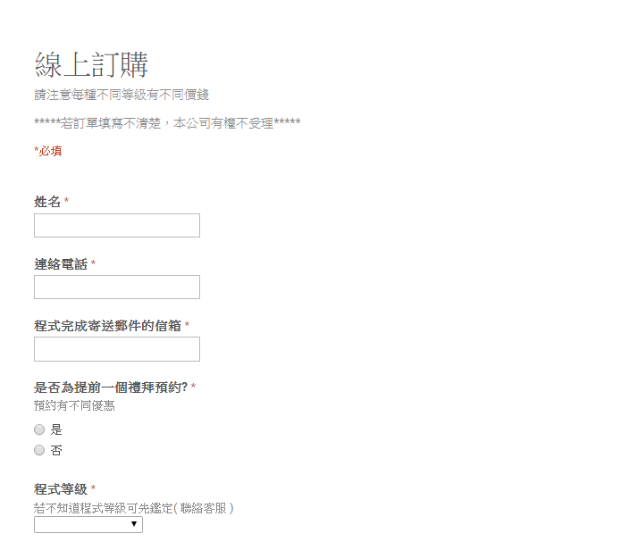
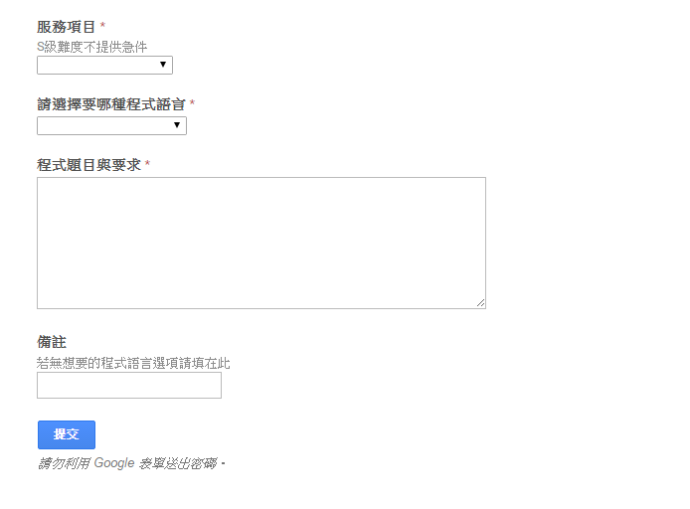
線上訂單
可以額外叫出google表單供客人填寫資料，並將消費者填入之資料以規格的排版方式傳回公司內部， 方便客人也方便工作人員。
送出

Slide 8
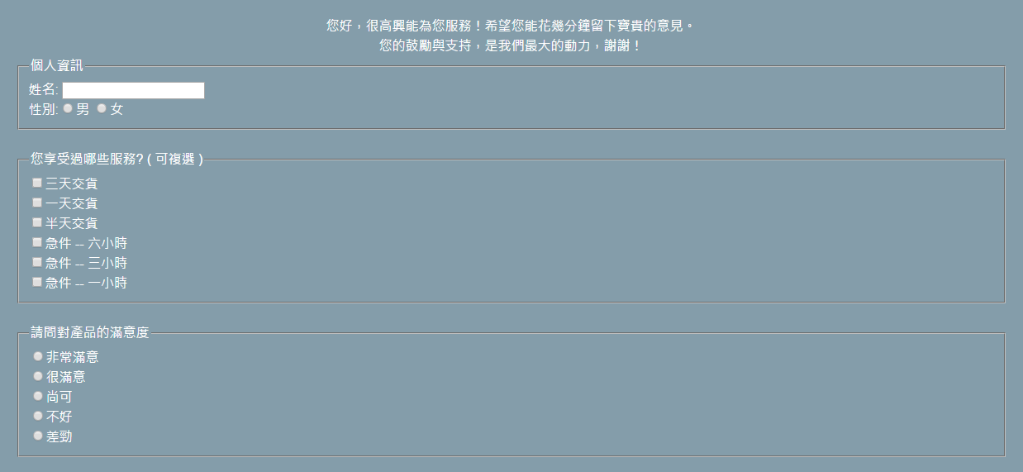
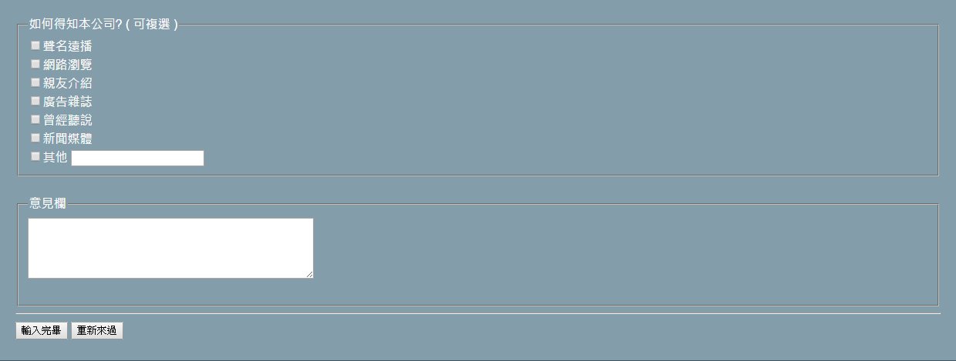
顧客回饋
以勾選的方式統計顧客資料
以填寫文字的方式統計顧客資料
送出資料

Slide 9
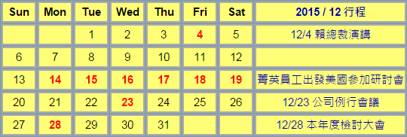
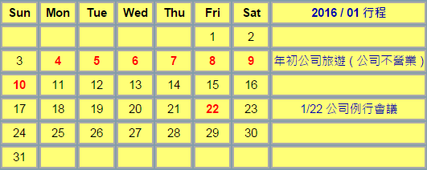
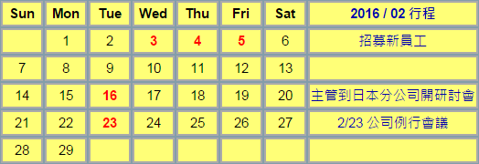
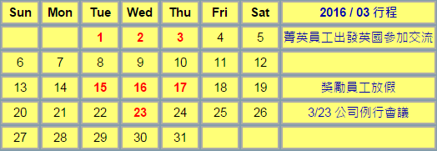
行事曆
方便工作人員知道公司行程，方便顧客知道公司是否營運，可避免浪費時間等候。

Slide 10
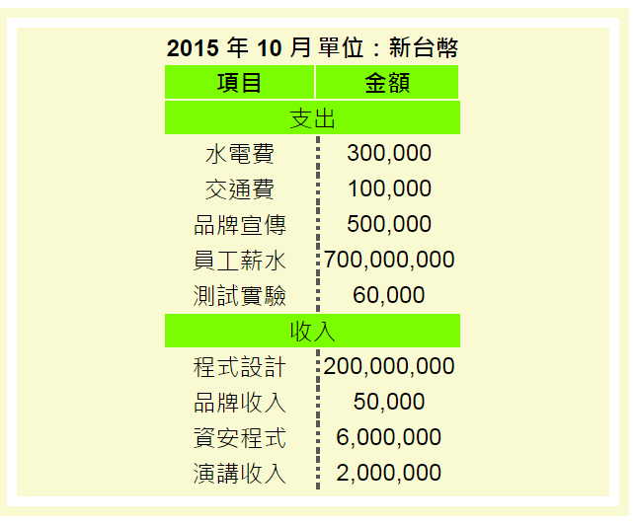
財務報表

Slide 11
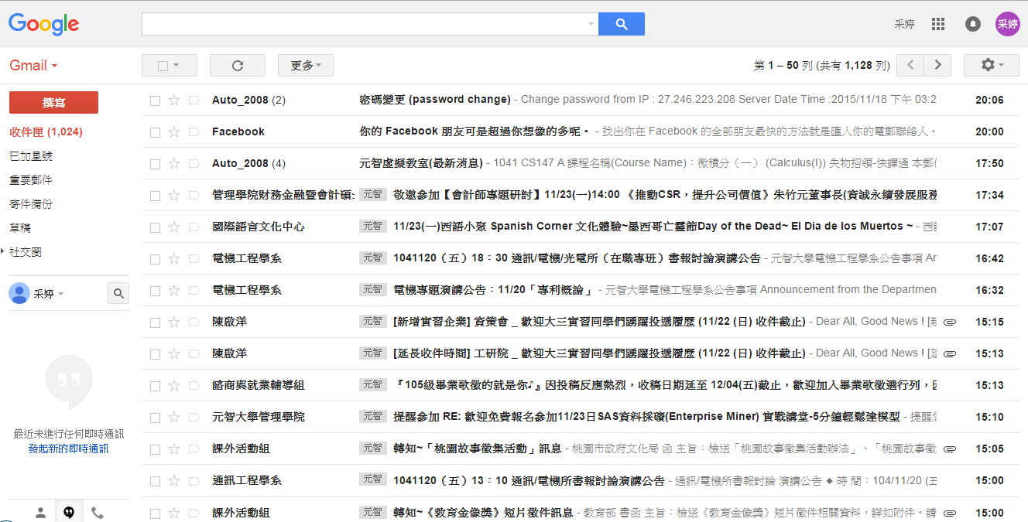
聯絡我們
點此選項後，網頁會跳到信箱，顧客便可與我們聯繫。

